Slide 1
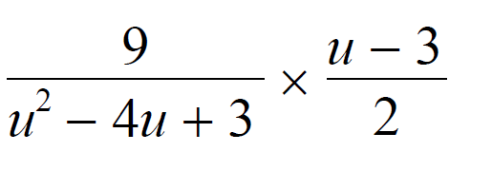
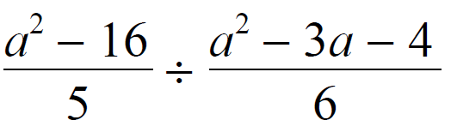
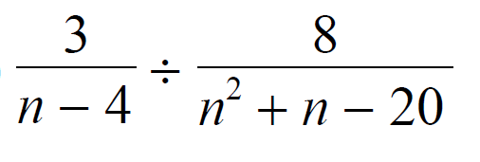
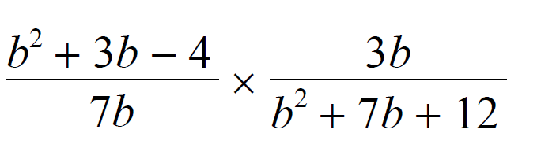

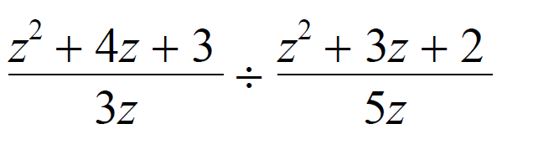




1)
6)
2)
7)
3)
8)
4)
9)
5)
10)

Slide 2
ANSWERS

Slide 3
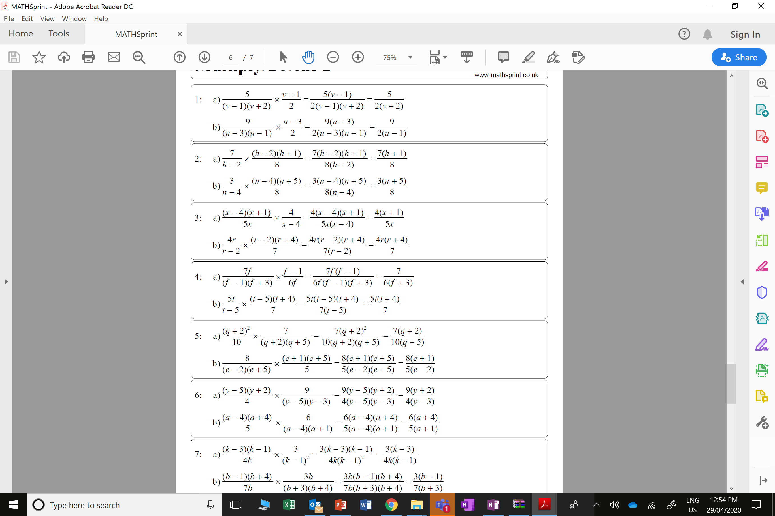

1)

Slide 4

2)

Slide 5

3)

Slide 6

4)

Slide 7
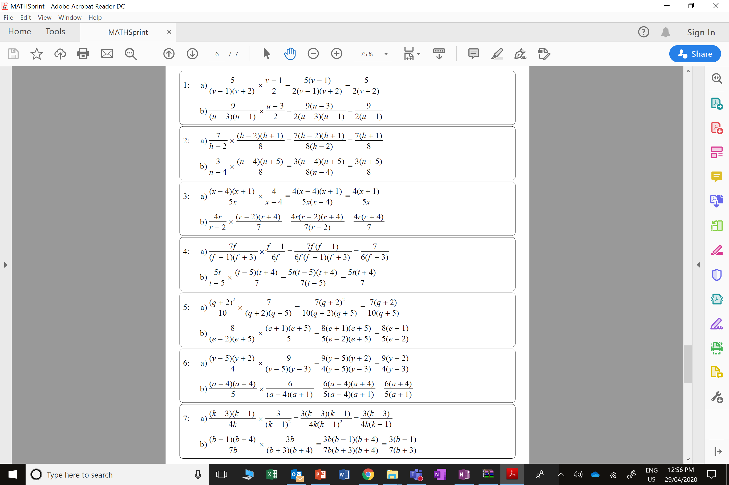

5)

Slide 8

6)

Slide 9
7)

Slide 10
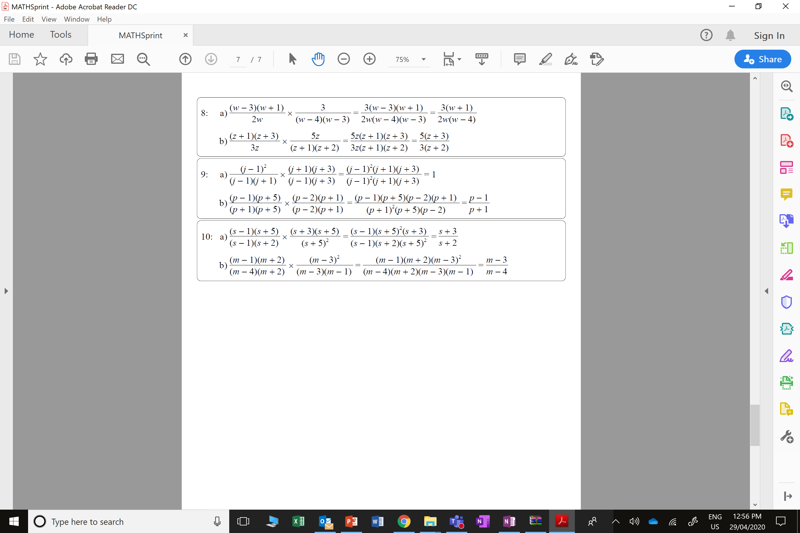

8)

Slide 11

9)

Slide 12

10)
$$\frac{\left(m+2\right)\left(m −1\right)\left(m−3\right)\left(m−3\right)}{(m+4)(m−2)(m−1)(m−3)}= \frac{(m+2)(m−3)}{(m+4)}$$

